Slide 1
KHOA HỌC
Lớp 4

Slide 2
01
Khởi động

Slide 3


Thực vật cần gì để sống ?
Thực vật cần có đủ nước, chất khoáng, không khí và ánh sáng thì mới sống và phát triển bình thường.

Slide 4

Thứ bảy ngày 9 tháng 4 năm 2022
Khoa học
Nhu cầu nước của thực vật

Slide 5
Yêu cầu cần đạt
01
02
Phân biệt được từng nhóm cây theo nhu cầu nước.
Nắm được nhu cầu nước của mỗi loài cây ở từng thời giai đoạn phát triển.
03
Phát triển khả năng tìm tòi, khám phá của học sinh.

Slide 6
02
Khám phá

Slide 7
Hoạt động 1
Nhu cầu nước của mỗi loài thực vật

Slide 8
Quan sát tranh, ảnh và phân loại các cây vào nhóm phù hợp.
Nhóm
Cây sống dưới nước | Cây sống trên cạn ( chịu được khô hạn) | Cây sống trên cạn (ưa ẩm ướt) | Cây vừa sống trên cạn vừa sống dưới nước

Slide 9

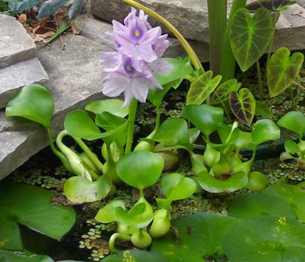
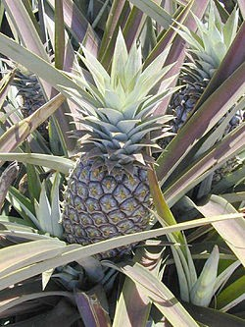
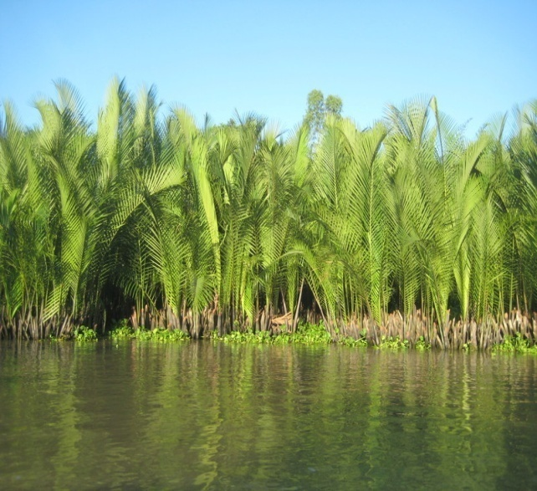
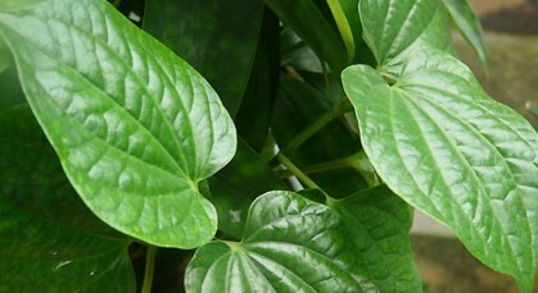
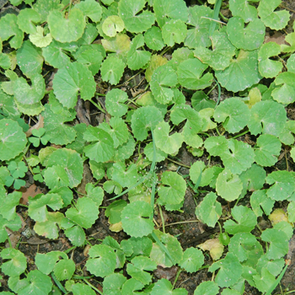
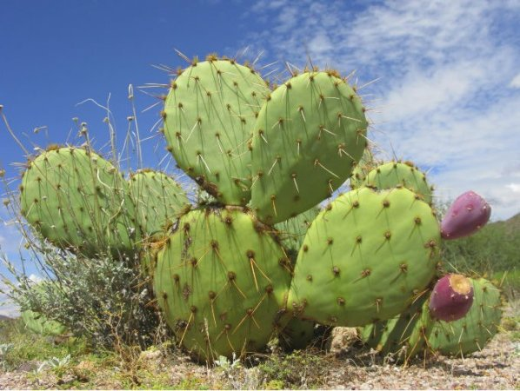
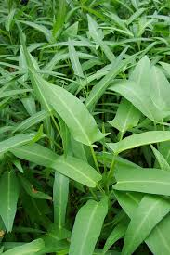
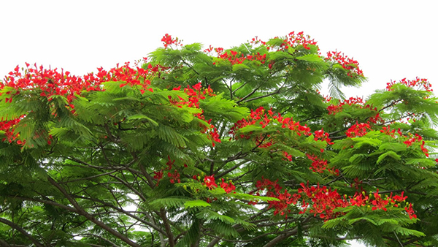
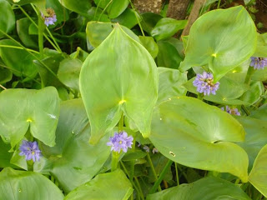
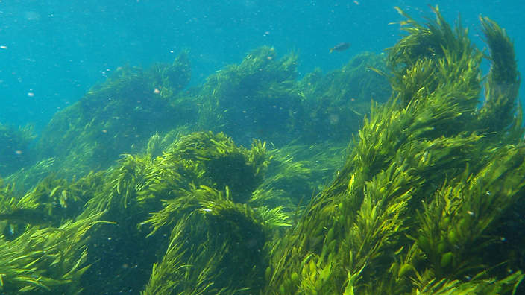
1
2
3
4
Cây hoa súng
Cây bèo
Cây dứa
Cây dừa
5
6
7
8
Cây lá lốt
Cây rau má
Cây xương rồng
Cây rau muống
9
10
11
Cây rau mác
Cây phượng
Cây rong biển

Slide 10
Nhóm
Cây sống dưới nước | Cây sống trên cạn ( chịu được khô hạn) | Cây sống trên cạn (ưa ẩm ướt) | Cây vừa sống trên cạn vừa sống dưới nước
Cây hoa súng Cây lục bình Cây rong biển | Cây phượng Cây dứa Cây xương rồng | Cây rau má Cây lá lốt | Cây rau muống Cây dừa Cây rau mác

Slide 11
Cây phượng
Cây dứa
Cây chịu được khô hạn
Cây chịu được khô hạn
Cây chịu được khô hạn
Cây chịu được khô hạn
Cây xương rồng

Slide 12
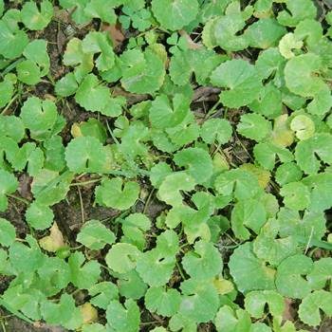
Cây rau má
Cây lá lốt
Cây sống trên cạn ưa ẩm ướt
Cây sống dưới nước

Slide 13

Cây hoa súng
Cây rong biển
Cây sống dưới nước
Cây sống dưới nước
Cây lục bình

Slide 14
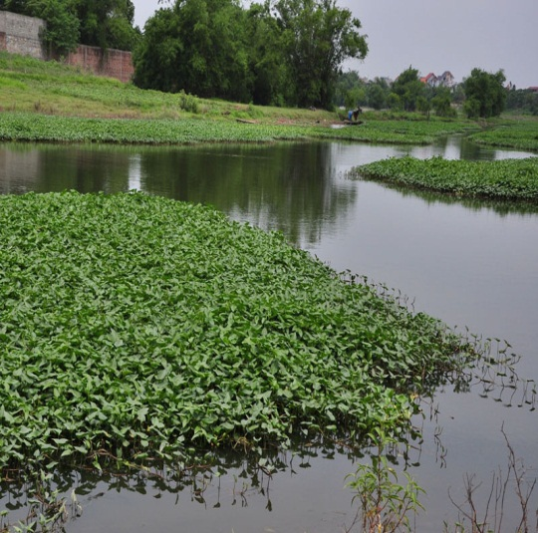
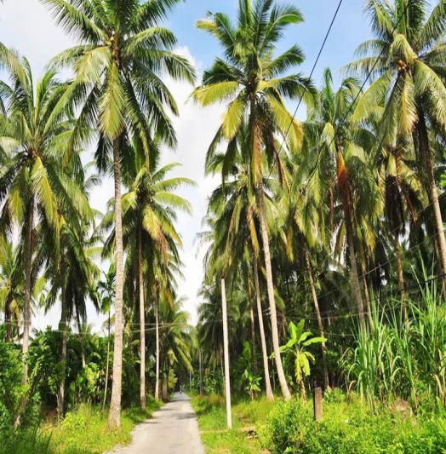

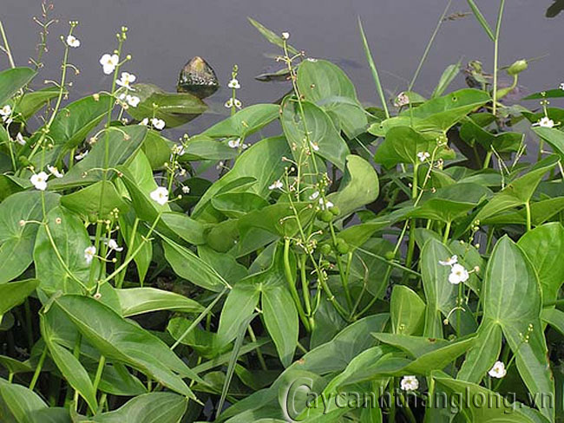
Cây rau muống
Cây vừa sống trên cạn vừa sống dưới nước
Cây vừa sống trên cạn vừa sống dưới nước
Cây dừa
Cây rau mác

Slide 15

Yêu cầu cần đạt
01
02
Phân biệt được từng nhóm cây theo nhu cầu nước.
Nắm được nhu cầu nước của mỗi loài cây ở từng thời giai đoạn phát triển.
03
Phát triển khả năng tìm tòi, khám phá của học sinh.

Slide 16
Hoạt động 2
Nhu cầu về nước của mỗi loài cây ở từng giai đoạn phát triển

Slide 17
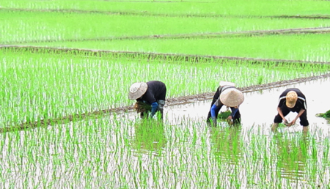
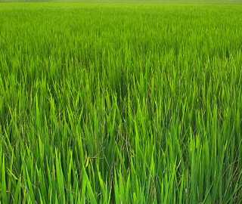
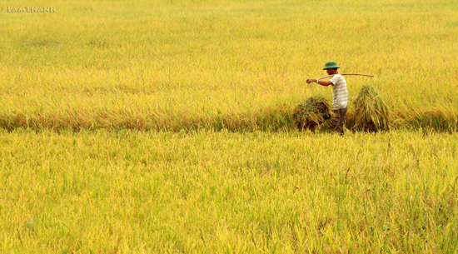
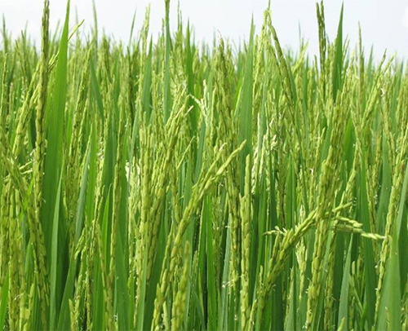
Nêu tên gọi các giai đoạn phát triển của cây lúa trong các hình sau :
Cấy lúa
Lên đòng
Cần nhiều nước
Thu hoạch
Trổ bông

Slide 18
Tại sao giai đoạn mới cấy và làm đòng thì cây lúa cần nhiều nước ?
Vì giai đoạn mới cấy lúa cần nhiều nước để sống và phát triển, giai đoạn lên đòng lúa cần nhiều nước để tạo hạt.

Slide 19
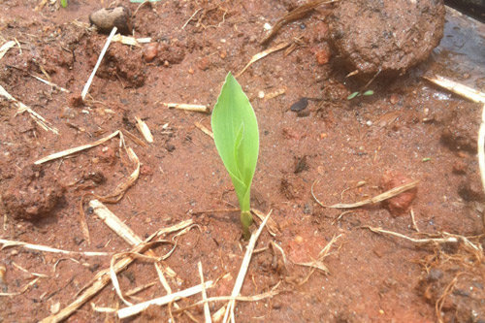
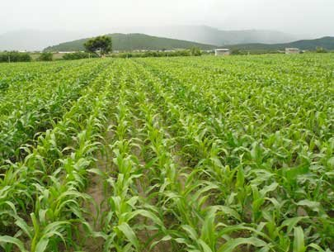
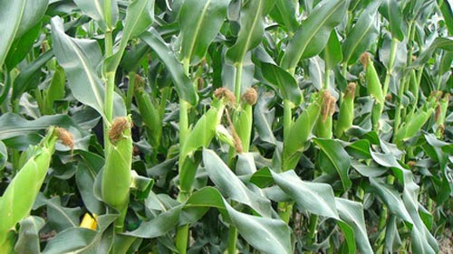
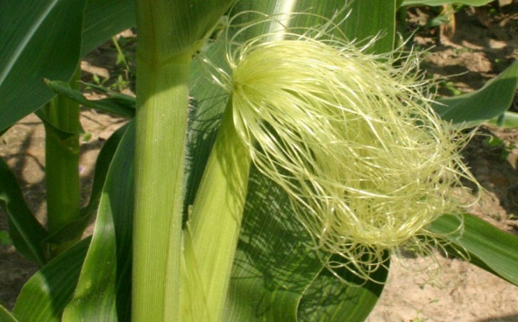
- Hãy kể tên một số cây cần nước ở các giai đoạn khác nhau mà em biết:
Cây ngô
Cây con
Cây phát triển
Cần nhiều nước
Thu hoạch
Cây thụ phấn

Slide 20
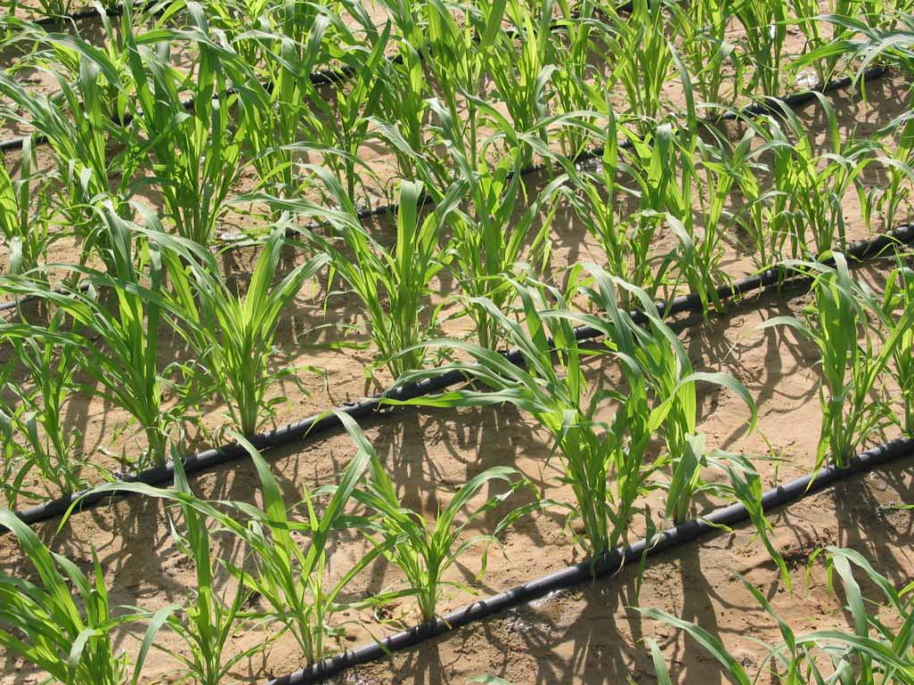
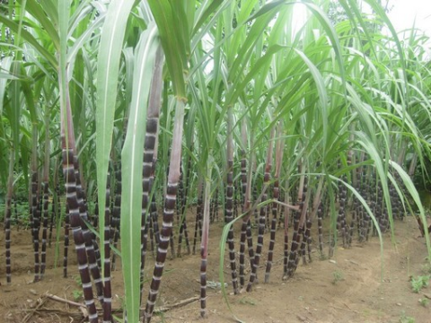
Cây mía
Cây nhỏ
Cây trưởng thành
Cần nhiều nước
Không cần nước

Slide 21
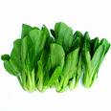

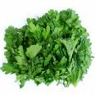
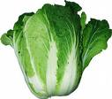



Một số loài rau cần nước thường xuyên

Slide 22
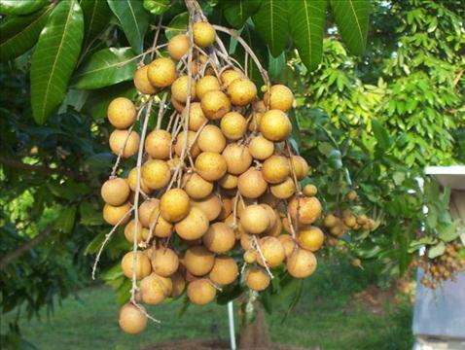
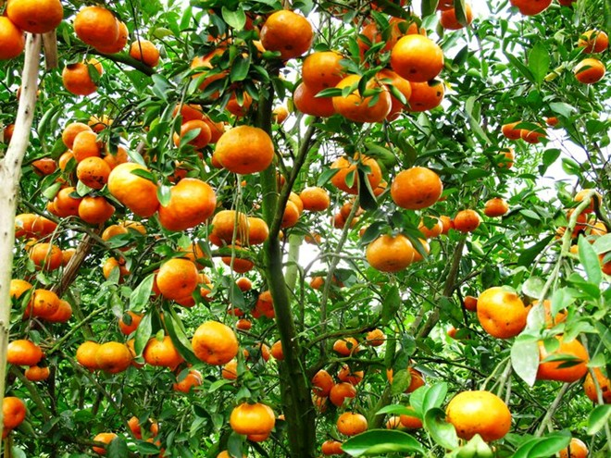
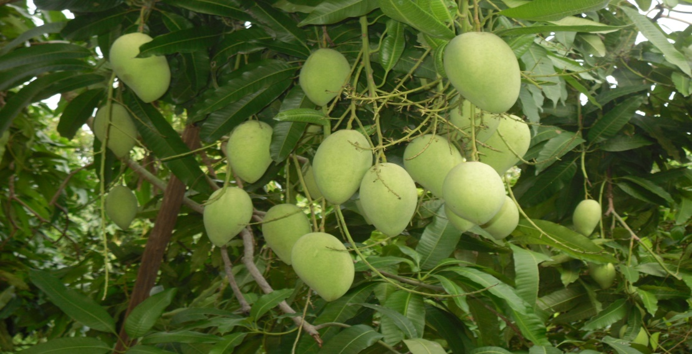
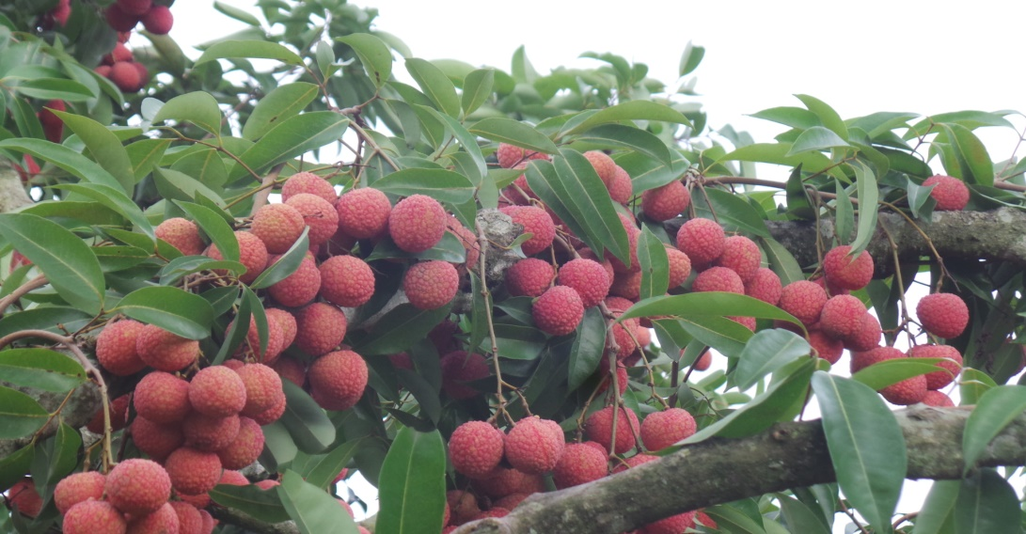
Một số cây ăn quả, lúc còn non cần được tưới
nước đầy đủ để lớn nhanh, khi quả chín cây
cần ít nước hơn.

Slide 23
Cùng một loại cây, trong những giai đoạn phát triển khác nhau cần những lượng nước khác nhau.
Em có nhận xét gì về nhu cầu nước trong những giai đoạn phát triển của cây ?

Slide 24
Khi thời tiết thay đổi, nhất là khi trời nắng, nhiệt độ ngoài trời tăng cao cũng cần phải tưới nhiều nước cho cây.
Khi thời tiết thay đổi thì nhu cầu về nước của cây thay đổi như thế nào ?

Slide 25
Yêu cầu cần đạt
01
02
Phân biệt được từng nhóm cây theo nhu cầu nước.
Nắm được nhu cầu nước của mỗi loài cây ở từng thời giai đoạn phát triển.
03
Phát triển khả năng tìm tòi, khám phá của học sinh.

Slide 26
GHI NHỚ:
* Các loài cây khác nhau có nhu cầu nước khác nhau. Có cây ưa ẩm, có cây chịu được khô hạn.
* Cùng một cây, trong những giai đoạn phát triển
khác nhau cần những lượng nước khác nhau.
* Ngoài ra, khi thời tiết thay đổi, nhu cầu nước của
cây cũng thay đổi. Vào những ngày nắng, nóng, lá
cây thoát nhiều hơi nước hơn nên nhu cầu nước của
cây cũng cao hơn.

Slide 27
03
VẬN DỤNG

Slide 28
TRÒ CHƠI
“NHẬN BIẾT NHANH”

Slide 29
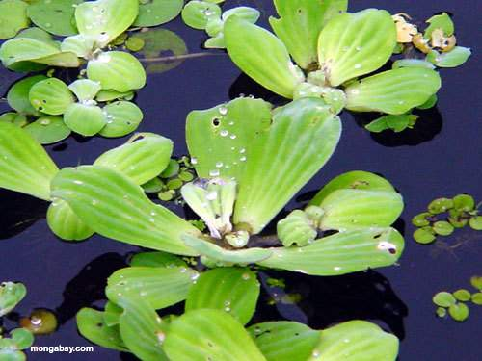
Đây là cây gì? Sống ở đâu?

Slide 30
Chúc mừng bạn
Cây bèo sống ở dưới nước

Slide 31
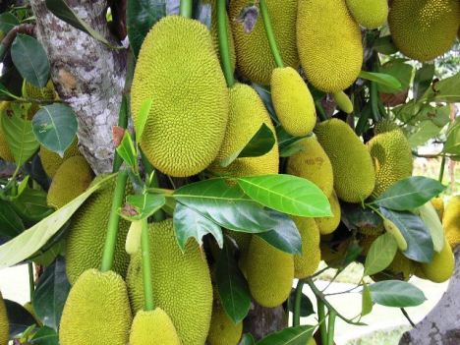
Điền chữ thích hợp vào ô trống:
Cây……………ưa nơi……….

Slide 32

Chúc mừng bạn
Cây mít ưa nơi khô hạn

Slide 33
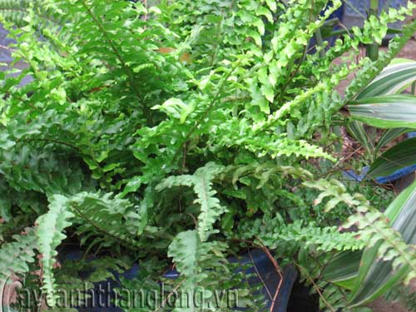
Đây là cây gì? Sống ở nơi nào?

Slide 34
Chúc mừng bạn
Cây dương xỉ, sống nơi ẩm ướt

Slide 35

Cây tên gì? Sống ở đâu?

Slide 36
Tôi là cây hoa súng
sống ở dưới nước

Slide 37
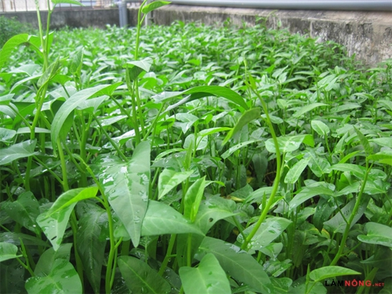
Đây là cây gì? Sống ở nơi nào?

Slide 38
Chúc mừng bạn
Cây rau muống
vừa sống được trên cạn vừa sống được dưới nước.
Notes:
ssss

Slide 39
Định hướng học tập
Ôn lại bài
Tìm hiểu nhu cầu về nước ở các loại cây khác nhau mà nhà e trồng.. (ít nhất 3 loại cây).

Slide 40
CHÚC CÁC EM
CHĂM NGOAN, HỌC GIỎI

